Slide 1
10. 서블릿(Servlet)의 이해

Slide 2
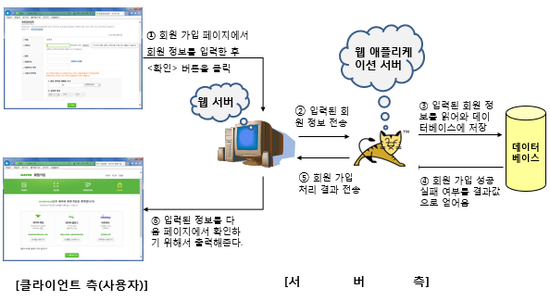
회원 가입 시 동작
웹 (인터넷)을 기반으로 실행되는 어플리케이션(프로그램)
WAS
컴퓨터 공학부

Slide 3
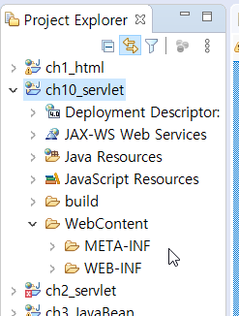
ch10_servlet 프로젝트 만들기
ch10_servlet
프로젝트 만들 것
컴퓨터 공학부

Slide 4
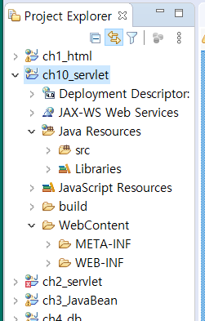
ch10_servlet 프로젝트 만들기
ch10_servlet 프로젝트에서 우. 마 후
JSP 파일 선택하고 파일 만들면
WebContent 로 저장되고
ch10_servlet 에서 우. 마 후
클래스 파일 선택하고 파일 만들면
Java Resource 의 src 에 저장됨
Java Resource - src 에는
자바 파일, 서블릿 등이 저장
WebContent 에는
JSP, HTML , SQL파일 등이 저장
컴퓨터 공학부

Slide 5
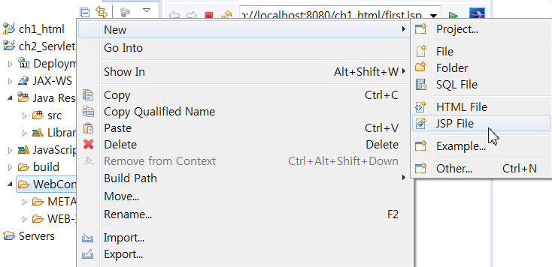
JSP 파일 만들기
WebContent 에서 우.마 후 New – JSP File 선택
컴퓨터 공학부

Slide 6
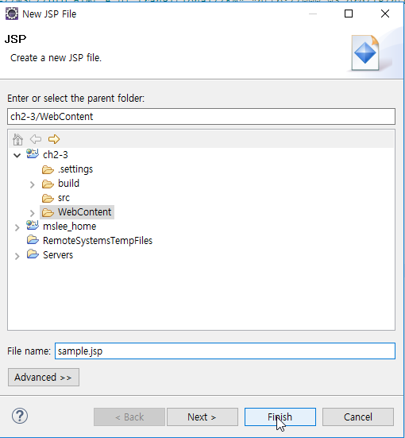
sample.jsp 파일 만들기
File Name 에
sample.jsp
입력 후
Finish 버튼
컴퓨터 공학부

Slide 7
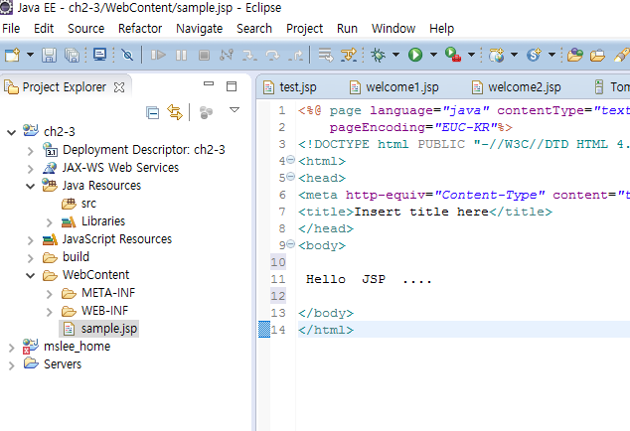
sample.jsp 파일 만들기
CTRL + F11 로 실행
컴퓨터 공학부

Slide 8
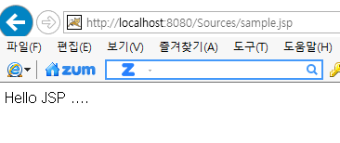
sample.jsp 파일
JSP 란 : HTML 문서 안에 동적인 웹 어플리케이션을
만들기 위해 자바코드를 삽입 한 것
확장자는 ***.jsp 이다
우.마 후 소스 보기 선택
컴퓨터 공학부

Slide 9
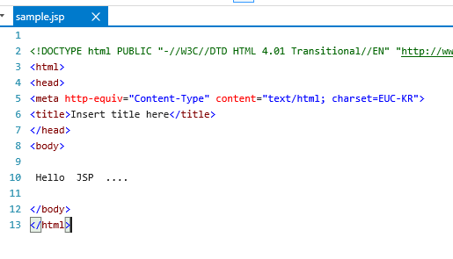
sample.jsp 파일
실행화면 빈 공간에서
우측 마우스 클릭 후 소스 보기하면
1 라인의 자바 코드는 안보임
(페이지 지시어)
서버에서 HTML 태그로 변환되어
보여지기 (서버에서 실행)때문
컴퓨터 공학부

Slide 10
sample.jsp 페이지 구조
페이지 지시어 (구성 내용) 자바 파일
<%@ page language="java" contentType="text/html; charset=EUC-KR"
pageEncoding="EUC-KR"%>
<!DOCTYPE html PUBLIC "-//W3C//DTD HTML 4.01 Transitional//EN" "http://www.w3.org/TR/html4/loose.dtd">
<html>
<head>
<meta http-equiv="Content-Type" content="text/html; charset=EUC-KR">
<title> JSP 연습 </title>
</head>
<body>
Hello JSP……
</body>
</html>
문서를 구성하고 있는 정보
웹 브라우저에 출력되는 내용
contentType="text/html : JSP 가 생성할 문서의 타입
컴퓨터 공학부

Slide 11
JSP 페이지 지시문
<%@ page language="java" contentType="text/html; charset=EUC-KR"
pageEncoding="EUC-KR“ %>
<%@ page - - - - - - - - - - -- - - - - - - - - - - - - - %>
현재 JSP 페이지에 JSP 엔진 및 컨테이너에 각종 처리 정보를 전달하고
수행해야 할 기능을 정하는 작업을 하며,
JSP 파일 처음에 작성함.
하나의 JSP 페이지에 여러 개의 페이지 지시문을 사용이 가능함.
페이지 지시문 속성중에서 가장 많이 사용하는 것은 Content type 과
import 문이다.
컴퓨터 공학부

Slide 12
JSP 페이지 지시문
<%@ page import=“java.util.*” language="java" contentType="text/html; charset=EUC-KR“ pageEncoding="EUC-KR“ %>
import=“java.util.*” : 현재 JSP에서 사용할 Java 패키지나 클래스를 지정
language="java" : 스크립트에 포함시킬 언어를 나타내는데 대부분 자바만 지원함.
contentType="text/html; 처리 결과를 브라우저로 보낼 때 방식을 지정
  HTML로 출력 시 : "text/html”
  일반 TEXT로 출력 시 : "text/plain”
  이미지 GIF로 출력 시 : "image/gif”
  이미지 JPG, JPEG로 출력 시 : "image/jpeg”
charset=EUC-KR" : 한글을 포함하는 JSP 파일 일 경우 한글 처리를 위해 지정
pageEncoding="EUC-KR“ : JSP 페이지에서 사용하는 문자의 encoding 을 지정하며 charset 설정과 같게 해 준다.
컴퓨터 공학부

Slide 13

sample.jsp 파일
http:// → 프로토콜
localhost:8080 → IP 주소 : 포토번호
ch10_servlet → 프로젝트 이름 , 혹은 Context path 라고 함
sample.jsp → 파일 이름
Context path : 웹 어플리케이션이 동작중인 서버가 각
웹어플리케이션을 구분하기 위한 경로(프로젝트 이름)
컴퓨터 공학부

Slide 14
JSP 동작 원리
클라이언트가 서버로 sample.jsp를 요청(request)하면 JSP 컨테이너가 JSP 파일을 Servlet 파일(Java) 로 변환 sample_jsp.java
Servlet 파일(java) 은 컴파일 한 후 메모리에 올리기 위해
클래스 파일로 변환되고( sample_jsp.class 객체) 실행되어
요청한 클라이언트한테 HTML 파일 형태로 응답(response)한다.
웹 브라우저요청
http://localhost:8080/
ch10/sample.jsp
JSP → Servlet
sample.jsp → sample_jsp.java 로 변환
웹 브라우저응답
HTML 형태로 응답
Servlet →class sample_jsp.java → sample_jsp.class 로 변환
객체-컴퓨터가 인식(실행가능파일)
컴퓨터 공학부

Slide 15
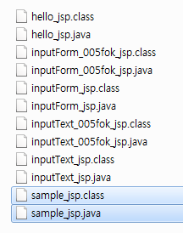
위치 확인
C:\2020_JSP\lms_1234\.metadata\.plugins\org.eclipse.wst.server.core\tmp0\work\Catalina\localhost\ch10_servlet \org\apache\jsp
개발자들에게 코딩하기 복잡한 서브릿 대신에
스크립트 언어인 JSP로 작성하게 하고,
JSP/Servlet 컨테이너인 Tomcat 이 내부에서
JSP 파일을 Servlet으로 자동 변환 후 컴파일하여 클래스 파일로 만들어 메모리에 적재한 후 실행하여 응답한다.
sample_jsp.java 파일 열어보면
컴퓨터 공학부

Slide 16
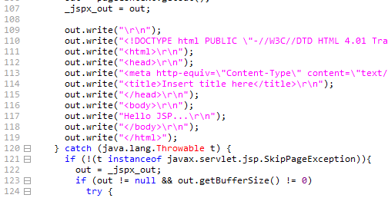
서블릿 파일(자바코드에 출력은 HTML) 형태
Html 코드
out 객체의 write 메소드와 println 메소드가 JSP 파일의 내용을 출력시켜주는 역할을 수행
sample_jsp.java
파일 열어보면 자바의
출력 객체를 이용하여
Html 코드를 출력문으로
변환하여 출력
컴퓨터 공학부

Slide 17
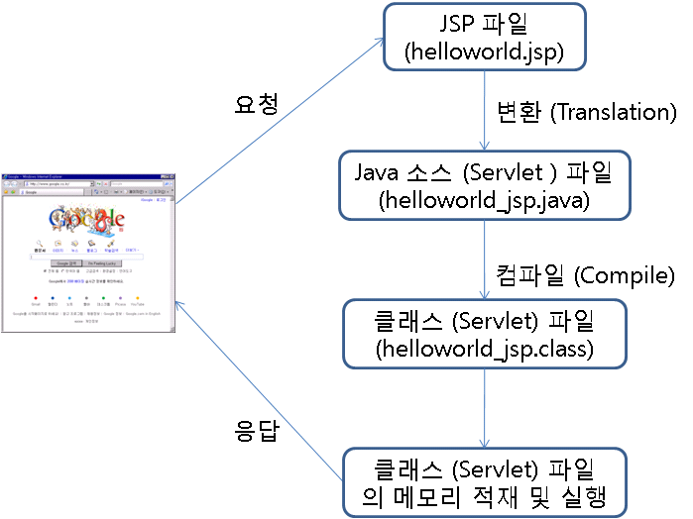
JSP 파일의 Servlet 파일로의 자동 변환
JSP 파일은 실행이 될 때 일단 Servlet인 Java 소스파일로 변환되고 다시 클래스 파일로 컴파일 됨
이 클래스 파일이 JSP/Servlet 컨테이너인 Tomcat 내에서 실행되어 그 결과가 최종적으로 웹 브라우저로 전달
개발자에게 코딩하기 복잡한 Servlet
대신에 스크립트 언어인 JSP로
작성하게 하고 JSP/Servlet
컨테이너인 Tomcat이 내부에서
JSP 파일을 Servlet으로 변환 및
컴파일하여 클래스 파일을 메모리에
적재한 후 실행하여 응답한다.
제3장
<number>/35

Slide 18
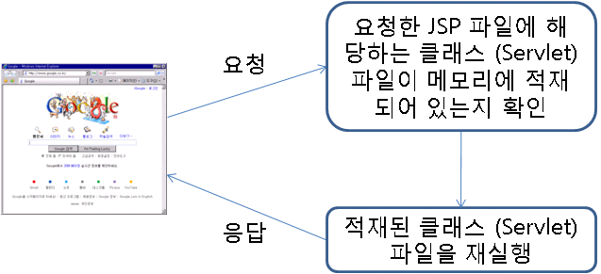
JSP 파일 재요청시의 동작 과정
변환 및 컴파일 과정은 해당 JSP를 웹 브라우저에서 맨 처음 요청했을 때에만 이루어지는 과정
한번이라도 요청했던 JSP 파일을 다시 임의의 사용자가 재요청하면 이미 메모리에 적재된 클래스를 재실행
JSP로 작성된 웹 페이지의 대부분의 응답은 하드디스크에 대한 접근 없이 바로 메모리에서 응답을 주기 때문에 대체로 평균 응답 시간이 매우 짧다.
제3장
<number>/35

Slide 19
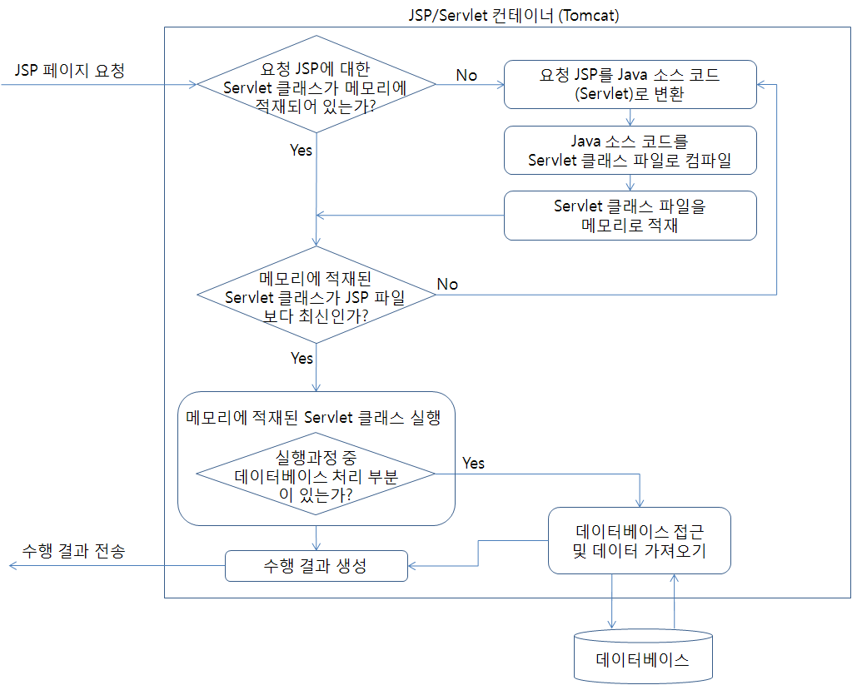
종합적인 JSP 파일 처리 과정
제3장
<number>/35

Slide 20
MVC 모델이란 ?
Presentation Logic : 브라우저에서 화면을 꾸미는 절차 및 기능.
쇼핑몰의 화면 배치등…
Business Logic : 사용자의 요청에 대한 내부 처리(data관련)
절차 및 기능을 말함.
구매시 현금결제 처리나, 카드 결제 처리등
Java Bean 으로 처리
구분하는 이유 : 로직 사이에 코드가 분리되어 서로 영향을 주지 않음
Model : Java Class(DAO,DTO) : Business Logic
View : JSP, HTML : Presentation Logic
Control : Servlet

Slide 21
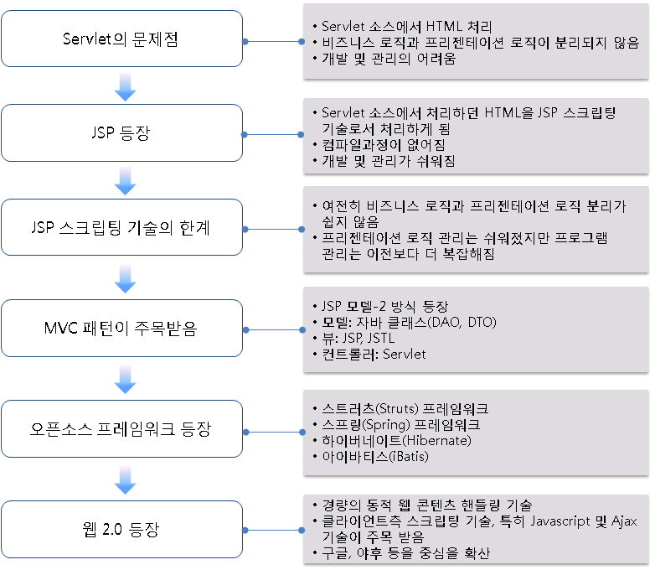
Servlet의 생성 배경 및 장점
JSP은 Servlet을 기반
으로 한 기술
JSP는 Servlet을 대체
하는 기술이 아니라
상호보완적인 기술
Servlet은 기본적으로
Java 언어 기반이므로
Java 언어에 대한
프로그램 실력을 쌓는
것이 중요
제3장
<number>/35

Slide 22
Servlet의 생성 배경 및 장점
Java를 기반으로 하므로 Java API를 모두 사용할 수 있다.
쓰레드를 기반으로 하므로 웹 어플리케이션 서버 자원을 효율적으로 활용할 수 있다.
웹 어플리케이션에서 효율적인 자료 공유 방법을 제공한다.
비즈니스 로직과 프리젠테이션 로직을 분리할 수 있다.
컨트롤러와 뷰의 역할 분담으로 인해 웹 디자이너와 개발자 간의 효율적인 업무 분담이 가능하다.
유지보수가 수월하다.
기능 확장이 용이하다.

Slide 23
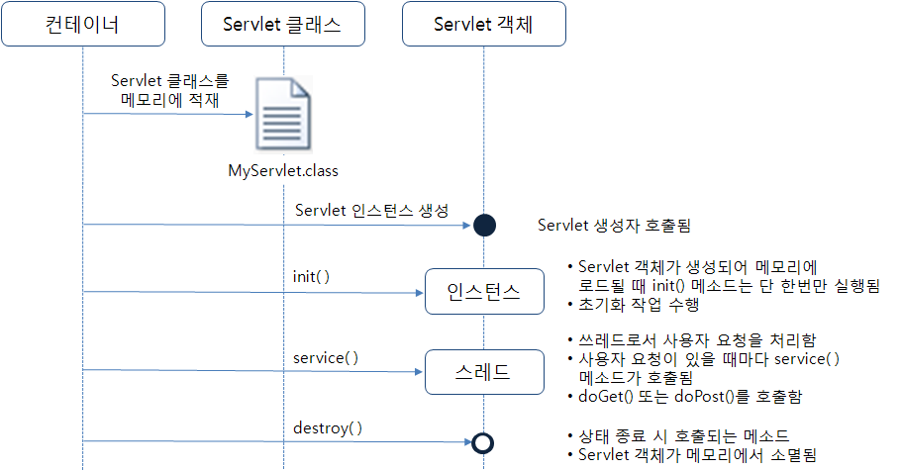
Servlet의 동작과 생명주기

Slide 24
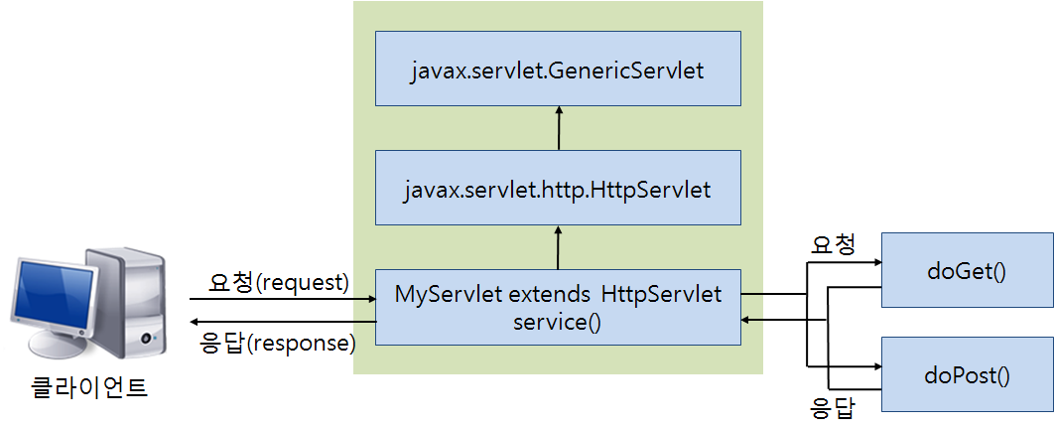
Servlet 동작 과정과 생명주기
Servlet은 컴파일 과정이 필요하고 특정 클래스를 상속 받아 구현
  javax.servlet.http.HttpServlet 클래스를 상속하여 구현
개발자가 구현해야 할 부분은 doGet() 또는 doPost() 메소드에 작성
하지만, doGet()메소드에서 다시 doPost()를 호출하고 doPost() 내부에만 관련 처리 과정을 코딩하는 편이 편하다.
제3장
<number>/35

Slide 25
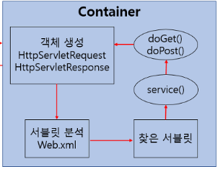

Servlet (자바 -클래스파일) 동작 방식
Client 요청(HTTP Request)을
Servlet Conatiner로 전송
Container는 HttpServletRequest, HttpServletResponse 두 객체를 생성.
web.xml은 사용자가 요청한 URL을 분석하여 어느 서블릿을 요청 했는지 찾음.
4. 찾은 서블릿에서 service메소드를 호출 후 Client의 POST, GET여부에 따라 doGet() 또는 doPost()를 호출.
5. doGet() or doPost() 메소드는 동적 페이지를 생성한 후 HttpServletResponse객체에 응답 보냄.
6. 응답을 보내고 나면 HttpServletRequest, HttpServletResponse 두 객체를 소멸시킴.
2
1
HTTP Request
5
4
6
HTTP Response
3
3
컴퓨터 공학부

Slide 26
Servlet (서블릿) 이란 ?
웹 프로그래밍에서 클라이언트의 요청을 서버에서 처리하고 그 결과를
다시 클라이언트에게 전송하는 Servlet 클래스의 구현 규칙을
지키는 자바 프로그래밍 기술.
자바를 사용하여 웹을 만들기 위해 필요한 기술.
특징
  클라이언트 요청에 대해 동적으로 작동하는 웹 어플리케이션 컴포넌트
  HTML을 사용하여 요청에 응답한다.
  Java Thread 를 이용하여 동작한다.
  MVC 패턴에서 Controller로 이용
  HTTP 프로토콜 서비스를 지원하는 javax.servlet.http.HttpServlet 클래스를 상속받는다.
  소스 변경 시 Servlet을 다시 컴파일해야 하는 단점이 있다.
컴퓨터 공학부

Slide 27
Servlet ?
서블릿은 웹 컨테이너에 의해 관리되며, 확장자는 java 이다
다양한 Client의 Request 에 의해서 동적인 컨텐츠로 응답 가능 한
자바 기반 웹 컴포넌트이다.
Client는 브라우저를 이용한 URL 지정을 통하여 서블릿에 요청 함.
Client 가 서블릿을 요청하면 웹 컨테이너는 서블릿 클래스를 로딩하여 인스턴스화(객체화)하고, 요청한 적절한 서블릿 메소드를 (doGet,doPost)호출.
응답 결과는 HTML 형식으로 서비스 됨.
서블릿은 웹 컨테이너에 의해 관리되며,
자바 스레드로 동작하기 때문에 효율적으로 사용이 가능하다.
스레드와 프로세스의 차이점 ????
컴퓨터 공학부

Slide 28
클라이언트 요청 - GET 방식
  특징
  HTML, 이미지 등을 웹 브라우저에서 가져오기 위한 일반적 방식
  서버로의 데이터 전달은 QUERY_STRING 환경변수를 통해서 가능
    QUERY_STRING: 요청 URL에서 ‘?’ 이후의 값들. ‘속성=값’ 형태로 사용해야 하며 ‘&’는 여러 속성 값을 전달할 때 연결해주는 문자열이다.
    클라이언트에서 서버로 전달할 수 있는 데이터 크기 (QUERY_STRING )는 최대 240Byte까지 가능하다.
    요청 URL에 값들이 노출되기 때문에 보안 문제가 생길 수 있다.
제3장
<number>/35

Slide 29
클라이언트 요청 - POST 방식
클라이언트에 있는 정보를 서버로 올리기 위해 사용
  특징
    예를 들어 HTML 폼에 입력한 내용을 서버에 전달할 때 사용
    서버에 전달할 수 있는 데이터 크기는 제한이 없다
    URL에 전달하려는 정보 값이 표시되지 않는다.
    그래서 로그인 정보를 전달할 때에는 POST 방식을 사용한다.
제3장
<number>/35

Slide 30
컴퓨터 공학부

Slide 31
JSP 태그 종류
JSP는 HTML 코드안에 JAVA 언어를 삽입하여 동적인 문서 작성(웹사이트)
Servlet은 java 언어를 이용하여 클래스 파일을 작성 후 출력 객체를 이용하여
자바 코드에 HTML 코드를 삽입 하여 코드 완성한 것
HTML 주석은 브라우저에서 소스 보기하면 보임,
JSP 주석은 안보임 (서버에서 실행하기 때문에 안 보임)
종 류 | 표 현 | 설 명
지시자 | <%@ %> | 페이지 속성
주석 | <%-- --%> | JSP 주석
 | // | 한 줄 자바 주석
 | /* */ | 여러 줄 자바 주석
 | <!-- - -> | Html 주석
선언 | <%! %> | 변수, 메소드 선언
표현식 | <%= %> | 결과 값 출력
스크립트릿 | <% %> | JAVA 코드 삽입
액션태그 | <jsp:action> </jsp action> | 자바 빈 연결
컴퓨터 공학부

Slide 32
JSP 스크립트 (선언문, 스크립트릿, 표현식)요소
JSP는 HTML 코드에 Java 언어를 삽입하여 동적 문서를 생성
Servlet은 Java 언어를 이용하여 웹 문서를 작성하고,
출력 객체(out.print)를 이용하여 HTML 코드를 삽입
JSP코드 안에 Java 코드를 삽입하기 위해서는 <% %>태그를 이용해야 함
태그의 종류
명 칭 | 표 현 | 설 명
지시자 | <%@ %> | 페이지 속성을 표시
선언 | <%! %> | 메소드, 변수 선언할 때 사용
표현식 | <%= %> | 결과값을 출력 할 때 사용
스크립트릿 | <% %> | JSP 에서 Java 코드를 추가할 때
컴퓨터 공학부

Slide 33
expresionTest.jsp 1/2
<%@ page language="java" contentType="text/html; charset=EUC-KR"
pageEncoding="EUC-KR"%>
<%! // 선언부 시작
public int sum() // 메소드 사용과 같은 문법 구조를 가짐
{ // 리턴 타입, 메소드 명, 매개변수
int total=0;
for(int i=1;i<=100;i++){
total+=i;
}
return total;
}
%>
1부터 100 까지 합을 구하는 메소드 선언
컴퓨터 공학부

Slide 34
expressionTest.jsp 2/2
<%
String str="1부터 100까지의 합";
%>
<html> <head>
<title>Expression Test</title>
</head> <body>
<h3> <%= str %> 은 <%= sum() %> 입니다.</h2>
<h3> <%= str %> 에 3을 곱하면 <%= sum()*3 %> 이 됨.</h2>
<h3 > <%= str %>을 1000으로 나누면 <%= sum()/1000. %> 가 됨.</h2>
</body> </html>
스크립틀릿(자바코드)
표현식
표현식
표현식
표현식
표현식
컴퓨터 공학부

Slide 35
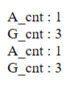
선언문 : 전역 변수 count.jsp
<%@ page language="java" contentType="text/html; charset=UTF-8“ pageEncoding="UTF-8"%>
<%!
int G_cnt = 0; /* 전역 변수 */
%>
<%
int A_cnt = 0; /* 지역 변수 */
out.print("<br> A_cnt : ");
out.print(++A_cnt); /* 내장객체 */
out.print("<br> G_cnt : ");
out.print(++G_cnt);
%><br>
<%= "A_cnt : " + A_cnt %><br>
<%= "G_cnt : " + G_cnt %> <!-- 표현식 -->
네모 안 소스 추가 후 실행하여 확인
컴퓨터 공학부

Slide 36
add.jsp
<%@ page language="java" contentType="text/html; charset=EUC-KR" pageEncoding="EUC-KR"%>
<!-- 서블릿 - 자바 코드로 작성 -->
<%
int num1=20;
int num2=10;
int add=num1+num2;
out.print(num1 + " + " + num2 + " = " + add);
%>
<%-- JSP는 HTML 태그 안에 <% %> 추가하여 그 안에 자바코드를
삽입하면 서블릿 컨테이너는 이 부분을 JSP 로 인식하여 해석한 후
HTML 형태로 변환하여 응답한다. --%>
컴퓨터 공학부

Slide 37
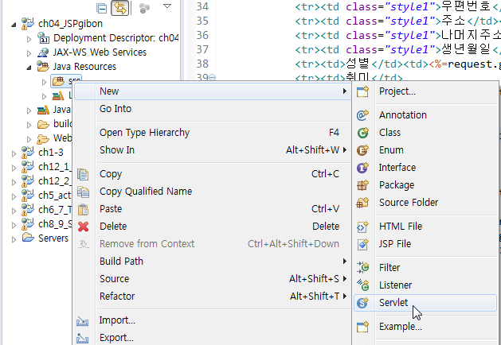
Servlet 만들기
Java Resource – src 에서
우.마 후 New – Servlet 선택
컴퓨터 공학부

Slide 38
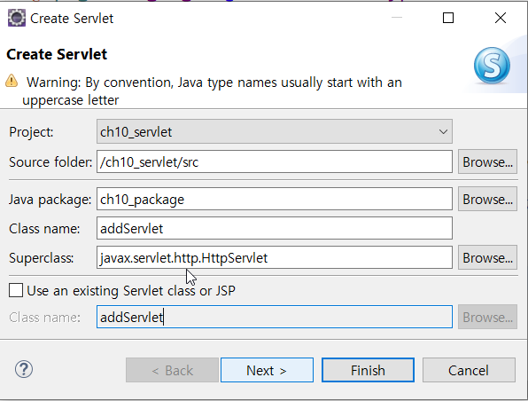
Servlet 만들기
ch10_servlet
ch10_package
addServlet 입력 후
Next 버튼
컴퓨터 공학부

Slide 39
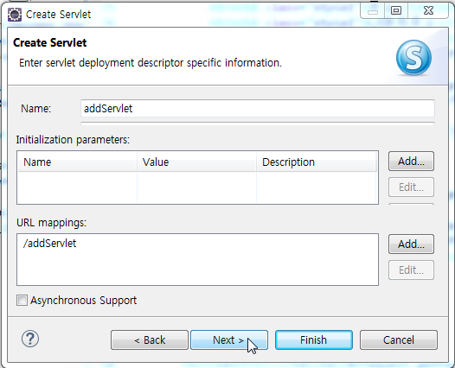
Servlet 만들기
확인 만 하고 Next 버튼
컴퓨터 공학부

Slide 40
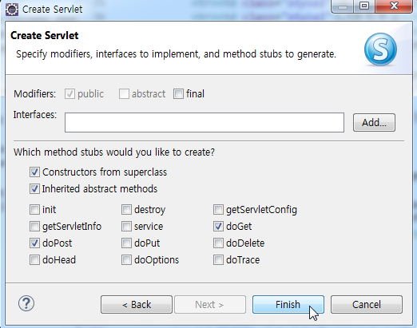
Servlet 만들기
확인 만 하고 Finish 버튼
컴퓨터 공학부

Slide 41
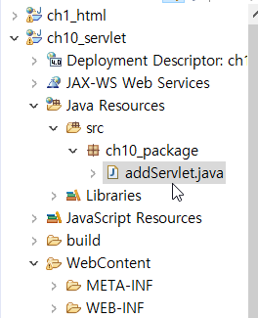
Servlet 만들기
ch10_package 패키지 안에
addServlet.java
자바 파일 존재 함.
컴퓨터 공학부

Slide 42
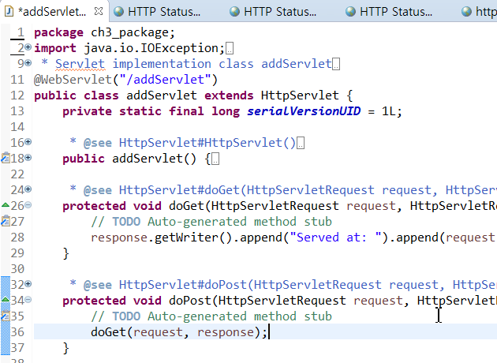
ddServlet.java 파일 내용
컴퓨터 공학부

Slide 43
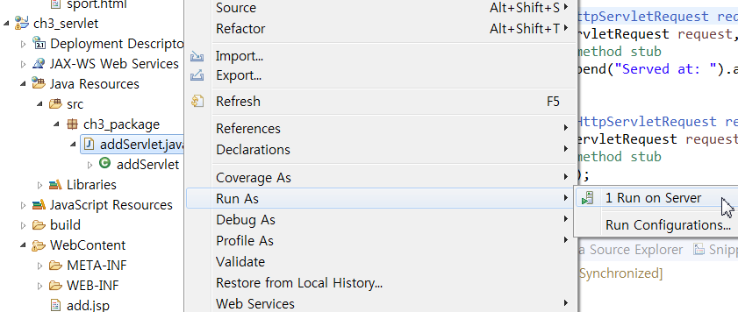
서블릿 실행
addServlet.java 에서 우.마 후 Run as → Run on Server 선택
에러 발생하면 PPT 67 로 갈 것
컴퓨터 공학부

Slide 44
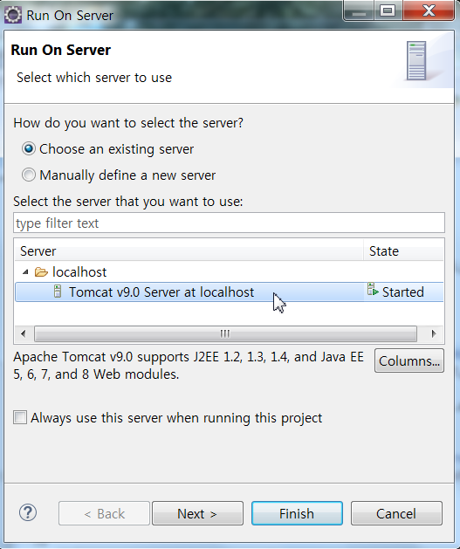
서블릿 실행
톰캣 버전 확인 후
Next 선택
컴퓨터 공학부

Slide 45
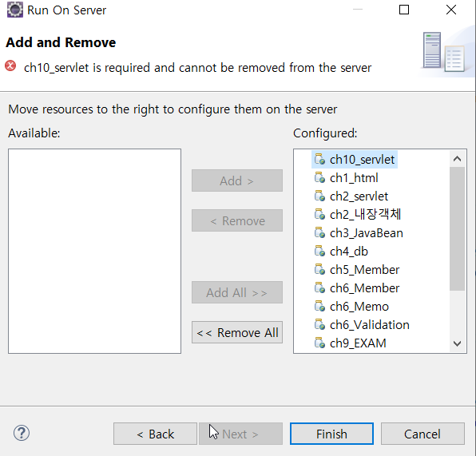
서블릿 실행
프로젝트 확인 후
Finish 선택
컴퓨터 공학부

Slide 46
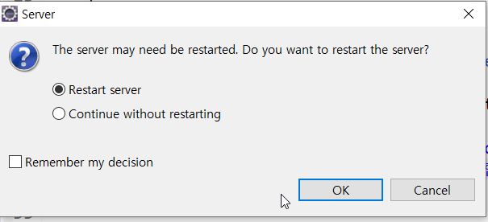
서블릿 실행
서블릿은 수정할 때마다
서버에서 다시 실행됨
컴퓨터 공학부

Slide 47

addServlet.java 실행 결과
에러 발생하면 PPT 57 로 가서 처리 할 것
컴퓨터 공학부

Slide 48
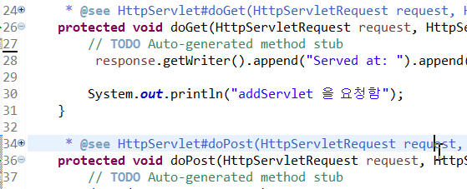
addServlet.java
doGet 메소드에 한 줄 입력 후 실행 버튼 클릭하여 실행
컴퓨터 공학부

Slide 49

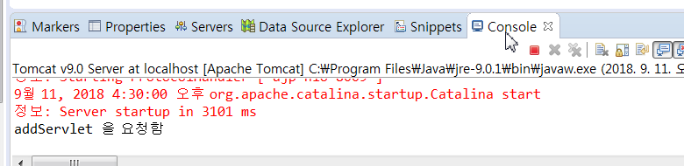
addServlet.java
Ole
Console 탭 선택하고 아래 보면
한 줄 출력됨.
컴퓨터 공학부

Slide 50
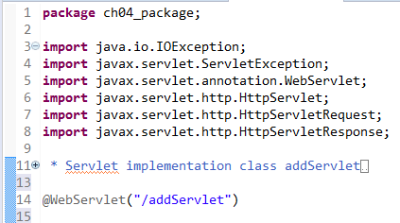
addServlet.java 1/2
컴퓨터 공학부

Slide 51
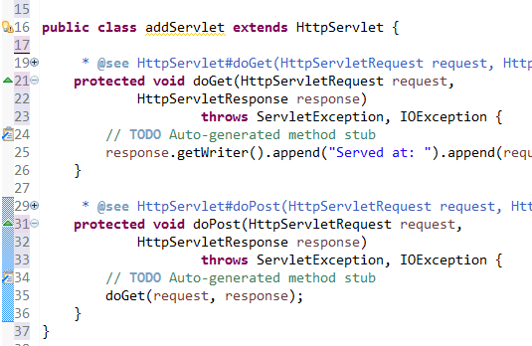
addServlet.java 2/2
설명
설명
설명
//
주석 처리함
설명
설명
컴퓨터 공학부

Slide 52
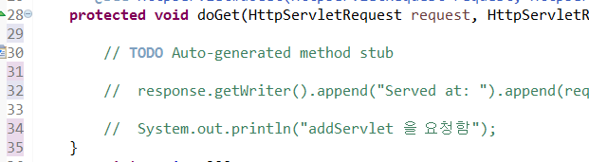
addServlet.java
2 곳 주석 처리 할 것
컴퓨터 공학부

Slide 53
addServlet.java
protected void doGet(HttpServletRequest request,
HttpServletResponse response) throws ServletException, IOException {
// TODO Auto-generated method stub
// response.getWriter().append("Served at: ").append(request.getContextPath());
int num1 = 200;
int num2 = 100;
int add = num1 + num2;
PrintWriter out = response.getWriter();
out.println("<html><head><title>Additon</title></head>");
out.println("<body>");
out.println(num1 + "+" + num2 + "=" +add);
out.println("</body>");
out.println("</html>");
}
doGet 메소드 안에 네모 안
소스 추가 후 PrintWriter
import 시킴- 방법 설명
컴퓨터 공학부

Slide 54
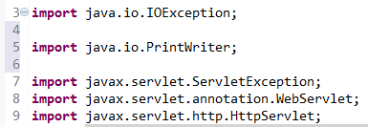


addServlet.java
소스 추가 후
Ctrl + F11로
실행하여 확인
addServlet.java
add.jsp
컴퓨터 공학부

Slide 55
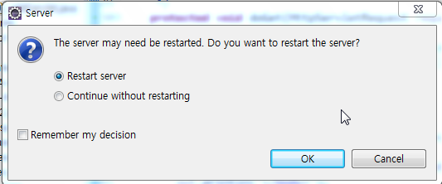
서블릿은 수정하면 다시 컴파일해야 하므로
Restart Server 클릭 후 OK 버튼
컴퓨터 공학부

Slide 56
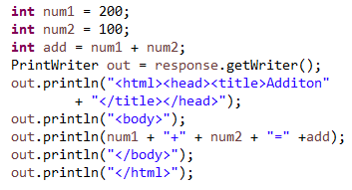
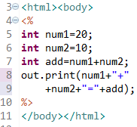

JSP와 Servlet 비교
서블릿
JSP
각각 실행 후 소스 보기 하여
HTML 소스 확인 할 것
컴퓨터 공학부

Slide 57
2.5 서블릿 응답 처리
스트림(Stream) : 파일, 키보드,모니터등의 입출력 장치나 네트워크, 메모리
등으로부터 데이터를 입출력 할 때 사용
클라이언트에서 서블릿을 요청하면 WAS는 처리한 결과를 html 형식으로 응답
서블릿에서 응답 처리와 관련된 API는 ‘HttpServletResponse’ 이며 다음 2가지를
이용하여 클라이언트에게 결과를 전송해 줌.
1. response.setContentType("text/html;charset=EUC-KR")
  클라이언트인 웹 브라우저에게 처리할 데이터의 타입을 알려주는 메서드
  실습에서는 html 형식의 전송이므로 ‘text/html’로 지정
  한글 처리를 위해서 ‘charset=EUC-KR’을 추가 지정
2. response.getWriter( )
  서블릿 및 JSP를 이용한 응답 처리는 기본적으로 자바 I/O 기술을 이용
  자바 출력을 위해 OutputStream (바이트 단위) 이나
  Writer 클래스(캐릭터 단위)를 사용
  서블릿에서는 getWriter( ) 메서드를 이용한 PrintWriter와
  getOutputStream( ) 메서드를 이용한 ServletOutputStream 클래스를 사용
  JSP 에서는 문자 데이터를 처리하기 위해서는 PrintWriter를 이용 – import 필요

Slide 58
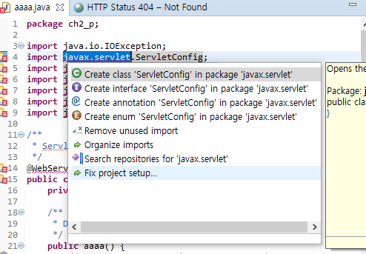
PPT 57 – 63 까지 에러 세팅
확장 후
javax.servlet
블록 선택 하면
새 창 펼쳐짐
아래 부분에
Fix project setup 클릭
클릭
컴퓨터 공학부

Slide 59
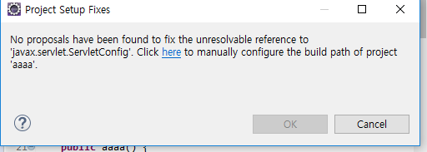
1
here 클릭
컴퓨터 공학부

Slide 60
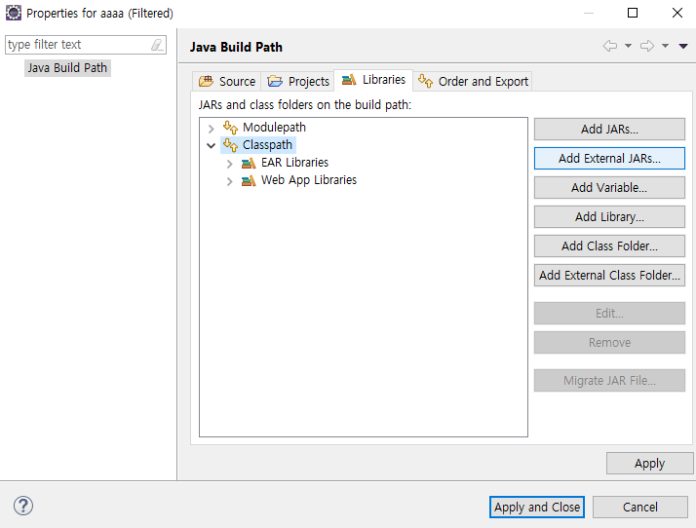
1
1. Libraries 선택
Java Build Path 입력
2. Classpath 선택
3. Add External JARS 선택
컴퓨터 공학부

Slide 61
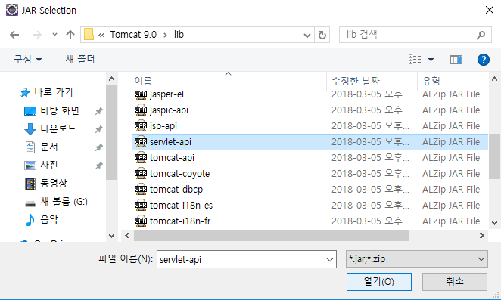
C:\Program Files\Apache Software Foundation\Tomcat 9.0\lib
C:\Program Files\Apache Software Foundation\Tomcat 9.0\lib
에서 servlet-api.jar 선택 후 열기 버튼
컴퓨터 공학부

Slide 62
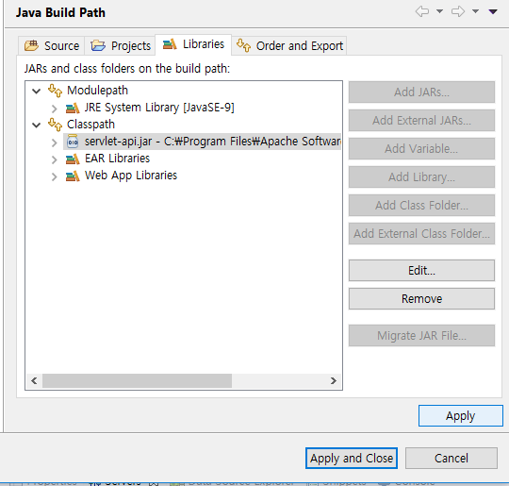
1
Apply 선택 후
Apply and Close 선택
컴퓨터 공학부

Slide 63
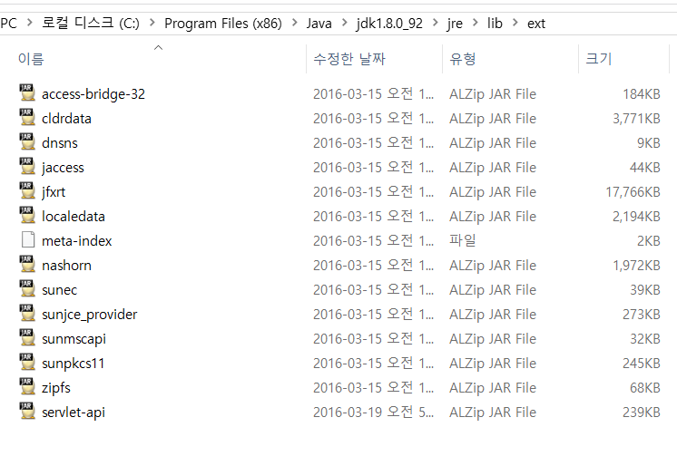
Sevelt-api.jar 파일 붙여넣기
1
C:\Program Files\Java\jdk-9.0.4\lib
붙여넣기
이러닝 과목 공지에 파일 있음
컴퓨터 공학부

Slide 64
서블릿 실행
addServlet.java 에서 우.마 후 Run as → Run on Server 선택
컴퓨터 공학부

Slide 65
1
컴퓨터 공학부

Slide 66
서블릿에서 파라미터 처리
HTML의 input 태그에 값을 지정하고 submit 버튼을 선택하면, 서버로 파라미터(폼 데이터)가 전송
요청 받은 서블릿은 HttpServletRequest 객체의 3가지 메서드를 사용하여 파라미터 값을 얻을 수 있음
리턴 타입 | 메서드명 | 내용
String | getParameter(name) | name에 해당되는 파라미터 값을 리턴 만약 지정된 name의 파라미터 값이 없으면 null을 리턴
String [ ] | getParameterValues (name) | checkbox, radio 태그와 같이 하나의 name에 여러 값을 가지는 경우에 주로 사용. Name에 해당되는 파라미터 값을 배열로 리턴
Enumeration | getParameterNames( ) | 폼 태그 안에 여러 개의 input 태그가 있는 경우에 주로 사용. 모든 name 값을 Enumeration 타입으로 리턴. 얻은 name 값을 이용하여 파라미터 값을 얻음

Slide 67
memberForm.html
<!-- 이제부터는 jsp 파일이 아니라 servlet 파일을 사용한다. 확장자 없음 -->
<form action="MemberServlet" method="post">
<table>
<tr><td>이름</td><td><input type="text" name="username" ></td></tr>
<tr><td> 주소</td><td> <input type="text" name="address" > </td></tr>
<tr> td> 아이디</td><td> <input type="text" name="userid" > </td></tr>
<tr><td>Pass</td><td><input type="text" name="passwd" > </td></tr>
<tr> td> 이메일</td><td> <input type="text" name="email" > </td></tr>
<tr><td> <td colspan=2> <input type="submit" value="전송"> </td></tr>
</table>
WebContent 에 작성 할 것

Slide 68
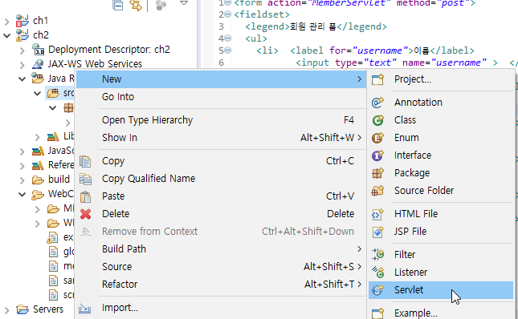
MemberServlet.java 파일 작성
src 에서 우.마 후
New – servlet 선택

Slide 69
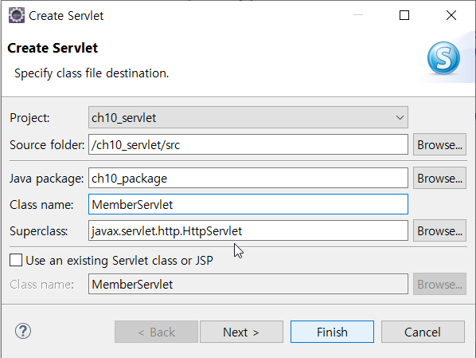
MemberServlet.java 파일 작성
MemberServlet 입력 후
Finish 버튼

Slide 70
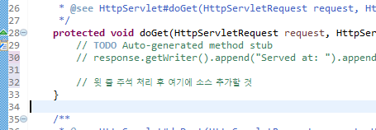
MemberServlet.java 파일 작성
doGet() : get 방식으로 호출시 호출되는 메서드
* HttpServletRequest : request 객체 -> 사용자의 요청 정보를 알아낼 수 있다.
* HttpServletResponse : response 객체 -> 응답에 관련된 객체로 response에
데이터를 담아서 브라우저로 전달한다.

Slide 71
MemberServlet.java 1/2
protected void doGet(HttpServletRequest request, HttpServletResponse response) throws ServletException, IOException {
response.setContentType("text/html; charset=euc-kr");
// 응답할 문서 타입과 인코딩 방식을 지정
request.setCharacterEncoding("EUC-KR"); // post 한글처리
// 교재 있는 소스와 다름
String username = request.getParameter("username");
String address = request.getParameter("address");
String userid = request.getParameter("userid");
String passwd = request.getParameter("passwd");
String email = request.getParameter("email");
doGet 메소드에 작성할 것
네모 안 소스 추가

Slide 72
MemberServlet.java 2/2
// writer 브라우저에 출력하기 위한 스트림 객체
// 응답 문서에 출력하기 위한 PrintWriter 객체 writer를 생성
PrintWriter writer = response.getWriter(); /* import 할 것 */
writer.println("<br><html><head></head><body>");
writer.println(" 이름 : " + username + "<br />");
writer.println("주소 : " + address + "<br />");
writer.println("아이디 : " + userid + "<br />" );
writer.println("비밀번호 : " + passwd + "<br />");
writer.println("이메일 : " + email);
writer.println("</body></html>");
}
네모 안 소스 추가

Slide 73
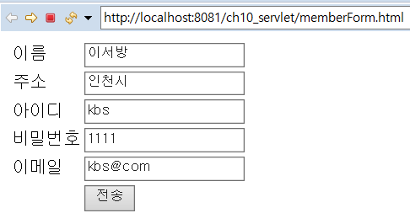
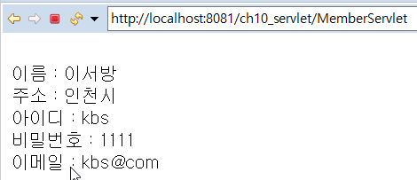
MemberForm.html 실행 후 입력
컴퓨터 공학부

Slide 74
PrintWriter writer = response.getWriter(); 선언한 이유
서블릿에서는 Servlet의 doGet 혹은 doPost 함수의 파라미터로 response 변수를 만들어 놓았음. 이 response 변수에 실제 객체를 할당해주는 것은 Servlet Container( 주로 Tomcat을 많이 사용)가 알아서 해주기 때문에 개발자는 신경을 전혀 쓸 필요가 없다.
보통 어떠한 Servlet으로 요청이 들어오게 되면, 그 요청을 파악을 해서 어떠한 응답을 클라이언트로 보내야 하는지에 대한 분석이 이루어진다.
흔히 클라이언트로부터 Servlet으로 요청이 들어오게 되면, 요청 파라미터라는 것이 같이 오게 되는데,
이것에 대한 분석은 request.getParameter(“변수명") 이러한 식으로 파악을 하게 됨.
요청을 파악했다면, 클라이언트로 내보낼 응답을 작성해야 한다.
대부분의 웹 프로그래밍은 응답을 텍스트로 작성하며, 이 텍스트는 HTML 페이지의 모양을 하고 있다. 물론 100% 모두 그렇지는 않다.
아무튼, 응답으로 텍스트를 만들어야 하는데,
이 때 스트림이라는 개념이 사용된다. 말 그대로 데이터의 흐름이라고 보면 된다.
Servlet에서는 클라이언트 쪽으로 보내는 데이터의 흐름을 건드려야 할 필요가 있다.
위에서 언급했던 response 변수를 활용하면 응답과 관련된 많은 작업들을 수행할 수 있다.
응답 스트림 response에 텍스트를 실어 보내는 것이 가능하며, 이 작업을 하기 위해서 response.getWriter();를 호출해야 한다.
컴퓨터 공학부

Slide 75
PrintWriter writer = response.getWriter(); 선언한 이유
보통 스트림에는 바이너리 기반의 스트림과, 텍스트 기반의 스트림이 있다.
보통 바이너리 기반의 스트림은 InputStream(입력), OutputStream(출력)이라는 것으로 끝나는데 웹에서는 이 방법은 사용 안하고, 아래 텍스트 기반 방법을 사용한다.
텍스트 기반의 스트림은 Reader(입력), Writer(출력)로 끝난다.
언급했듯이 Servlet으로 들어온 요청은 대체로 텍스트(HTML)로 응답을 보내기 때문에,
PrintWriter writer = response.getWriter(); 이런 식으로 응답으로 내보낼 출력 스트림을 얻어낸 후,
write.println("<html><body>Hello World!</body></html>"); 이런 식으로 스트림에 텍스트를 기록한다.
이러한 웹 프로그래밍 방식은 굉장히 빡세기 때문에 이걸 해결하기 위해 훗날 JSP가 등장하였고,
그 JSP도 빡세다는 시대의 흐름에 의해 요새는 다른 방식으로 개발 방법이 진화하고 있는 것이,
현재 Java Web Programming의 추세이다.
컴퓨터 공학부

Slide 76
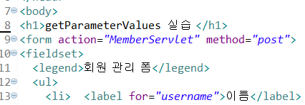
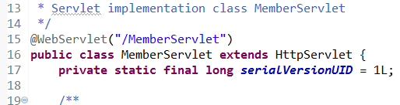
설명
Annotation(어노테이션 매핑)
Memberservlet 은 HttpServlet을 상속해서 구현됨
컴퓨터 공학부

Slide 77
서블릿과 JSP 비교
 | JSP | Servlet
형식
특징 | HTML 코드내에 Java 코드가 삽입되는 형태. 서블릿에 비해 HTML 코드를 쉽게 작성할 수 있다 | Java 코드내에 HTML 코드가 삽입되는 형태. Java 코드 작성이 어렵다.
목적 | MVC 패턴의 View 역할로 사용된다. | Java 코드를 이용한 Logic 처리에 적합하다. MVC 패턴의 Controller 로 사용된다.
HTML 코드
Java 코드
Java 코드
HTML 코드
컴퓨터 공학부

Slide 78


JSP 와 Servlet 차이점
JSP는 서블릿보다 간편하게 웹 애플리케이션을 개발하기 위해서 등장
JSP는 컨테이너가 해석하고 처리, 즉, 웹 컨테이너는 JSP를 있는 그대로 받아들이지 못하고 이를 서블릿(자바 클래스)으로 변환한 후에 동작
서블릿은 HTML 코드 부분을 out.print(“<HTML>”); 와 같이 출력해 줘야 함
자바 파일이어야만 컴파일 되고 → 그 다음은 클래스 파일로 변환 됨
개발자가
jsp를 작성하면
웹 컨테이너가
서블릿으로 변환
sample.jsp
sample_jsp.java

Slide 79
JSP 동작 원리
클라이언트가 웹브라우저로 sample.jsp를 요청하면 JSP 컨테이너가
JSP 파일을 Servlet 파일(Java) 로 변환 sample_jsp.java
Servlet 파일은(java) 메모리에 올리기 위해 컴파일 된 후
클래스 파일로 변환되고, sample_jsp.class
요청한 클라이언트한테 HTML 파일 형태로 응답한다.
웹 브라우저요청
http://localhost:8080/
ch04/sample.jsp
JSP → Servlet
sample.jsp → sample_jsp.java
웹 브라우저응답
HTML 형태로 응답
Servlet →class sample_jsp.java → sample_jsp.class
컴퓨터가 인식
컴퓨터 공학부

Slide 80

JSP 와 Servlet 차이점
[서 버 측]
웹 서버
웹 컨테이너
클라이언트
(웹브라우저)는
HTML 태그와
자바스크립트
번역기가
탑재되어있음
① JSP요청
②
서블릿
파일로
변환
클래스
파일생성
메모리에
적재
되어
실행
③
④
⑤ HTML응답
① 브라우저에서 JSP 페이지(“sample.jsp”)를 웹 서버에게 요청.
② 웹 서버는 JSP에 대한 요청을 웹 컨테이너에게 넘기면 웹 컨테이너는
해당 JSP를 찾아서 서블릿 파일(samplet_jsp.java)을 생성.
③ 서블릿 파일은 컴파일되어 서블릿 클래스 파일(sample_jsp.class)을 생성.
④ 컴파일된 서블릿 클래스 파일을 웹 서버로 보내짐.
⑤ 사용자는 서블릿의 출력 결과인 HTML 형태로 응답 결과를 확인.

Slide 81

JSP가 웹 컨테이너에서 처리되는 순서도
① 사용자가 브라우저 주소 창에
http://localhost:8080/sample.jsp를 입력하여 요청. 웹 서버는 JSP 페이지(sample.jsp) 형태의 요청에 대해서
처리하도록 웹 컨테이너에게로 파일을 전달.
② JSP 페이지(sample.jsp)가 처음으로 요청된 것이면 JSP 파일을 변환하여 서블릿 자바 파일(sample_jsp.java)을 생성(쓰레드).
③ 서블릿 파일은 실행 가능한 상태인 클래스 파일(sample_jsp.class)로 컴파일 수행.
④ 클래스 파일(sample.jsp.class)이 메모리에 적재되어 실행 됨.
⑤ 실행 결과가 웹 서버에 넘겨지면 웹 서버는 HTML 형태로 사용자에게 응답 함. 사용자는 브라우저에 넘겨진 페이지를 출력하여 결과를 볼 수 있음.
두 번째 이후로 동일한 JSP 페이지(sample.jsp)가 요청되면 ②, ③, ④ 과정은 거치지 않고 메모리에 로드된 클래스 파일이 응답 처리 됨. 그렇기 때문에 서블릿와 JSP는 응답하는데 걸리는 시간 차이가 없음.

Slide 82

3.
컴퓨터 공학부

